Slide 1
Workshop 2: Arkitektur og litt Spring
Kotlin faggruppe
09.12.2025
Thomas Oddsund

Slide 2
Agenda
Del 1: Ports, Domain Models og Fakes
Del 2: Adapters, Integrasjonstester
Del 3: Litt om Spring DI
Notes:
I del 1 skal vi bygge infrastruktur for å kunne skrive tester uten mockk, og få et tydeligere skille mellom hva som er våre domeneklasser og hva som er JPA-klasser.
I del 2 skal vi ta i bruk denne nye infrastrukturen, og erstatte mockk i testene

Slide 3
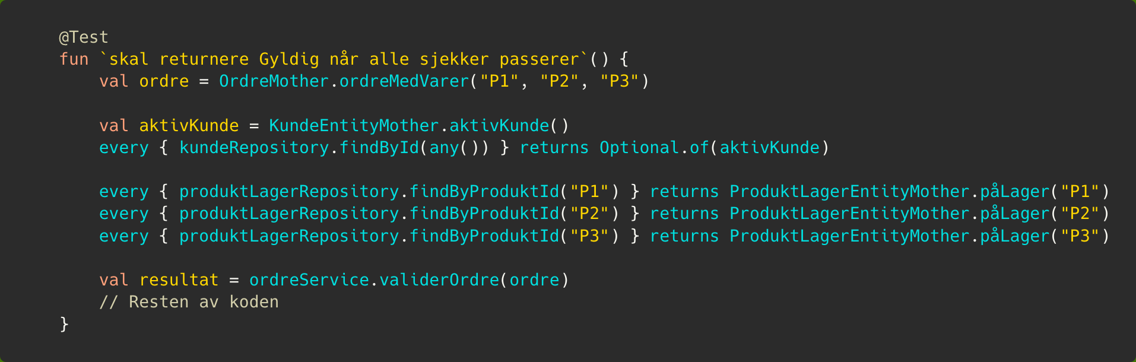
Mye verbosity med mockks
Notes:
- Optional
– Boilerplatey
- Databasekode for service-lag testing

Slide 4
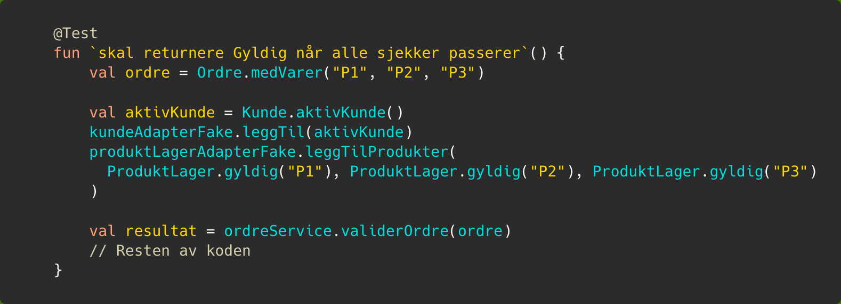
En liten preview på hvor vi skal
Notes:
- Optional er borte
– Databaselekkasje er tettet
- Fortsatt litt setup, men mindre enn med mockks
- Umerkbart, men litt raskere
– Lettere å debugge

Slide 5
Del 1: Ports, Domain Models og Fakes

Slide 6
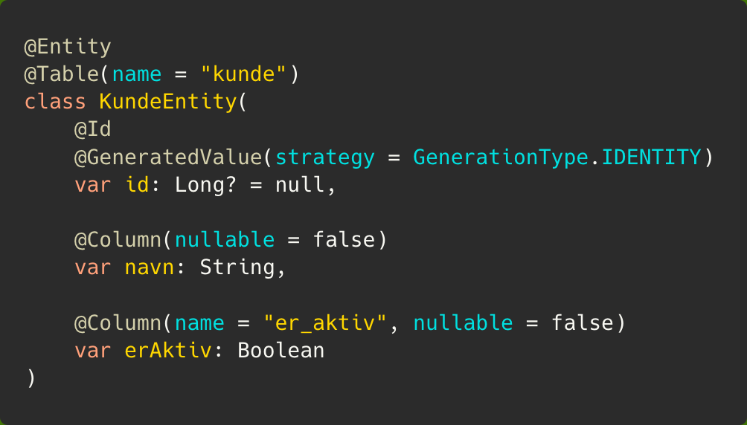
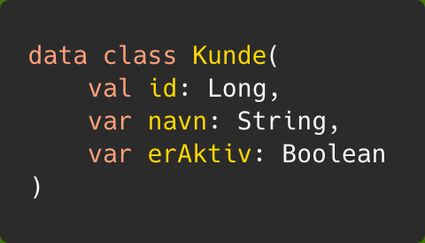
Persistence vs Domain
JPA
Domain
Notes:
- var vs val
– nullable id
– Database-annotasjoner
– Ikke data class
- Mulig no-arg constructor for jpa

Slide 7
Hvorfor skille?
JPA problemer
Domain løsninger
Mutable felter(var)
Database-annotasjoner
Mulig tett kobling mellom feltnavn og kolonnenavn i database
Tett koblet til JPA/Hibernate
Immutable(val)
Ingen annotasjoner – mindre støy
Domenet er frikoblet fra database
Domenet er frikoblet fra persistence-lag
Tryggere og lettere å gjøre endringer
Separation of Concerns

Slide 8
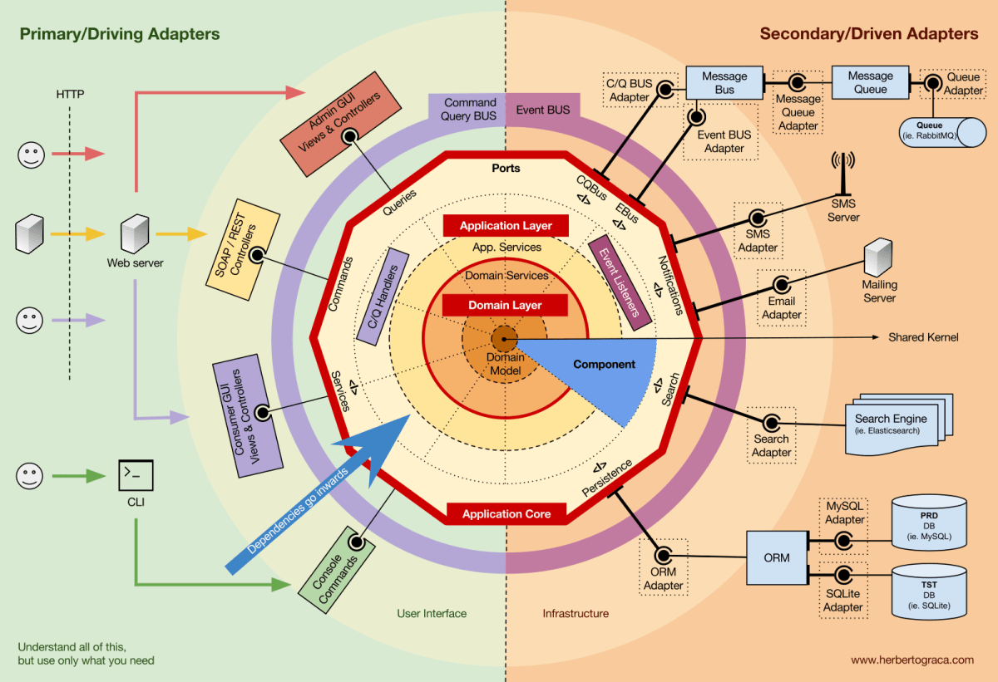
Ports & Adapters

Slide 9
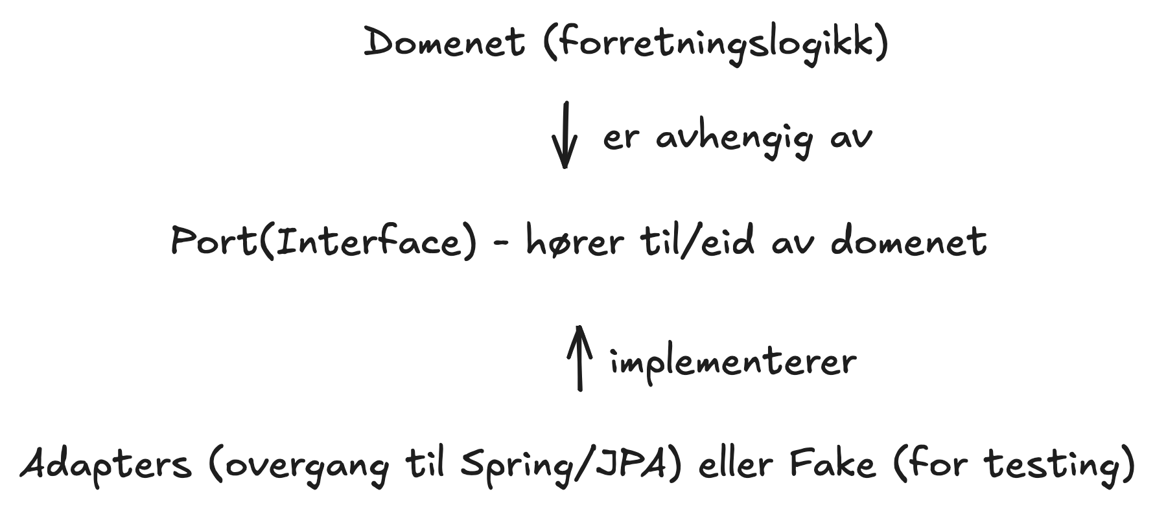
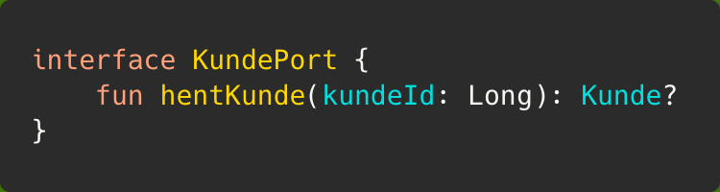
Ports & Adapters
Notes:
- Port snakker domene inn/ut
Domain er avhengig av et interface, bryr seg døyten om hvordan det er implementert
Port kan ha flere implementasjoner
Adapters har typisk noen tester, fakes har ikke

Slide 10
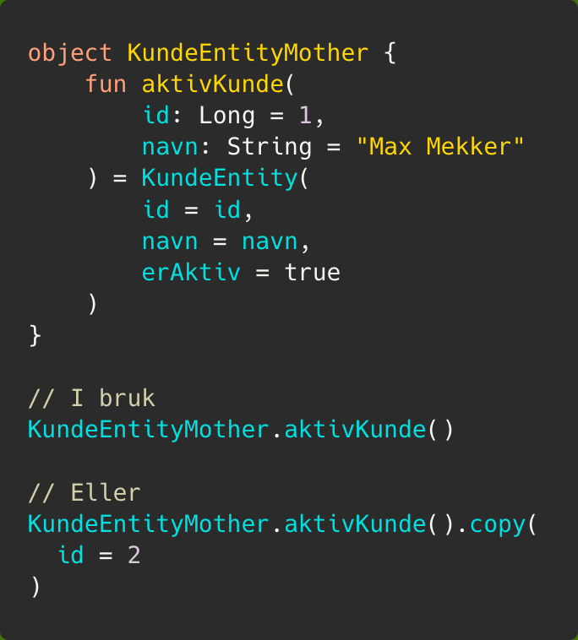
Object Mother(recap)

Slide 11
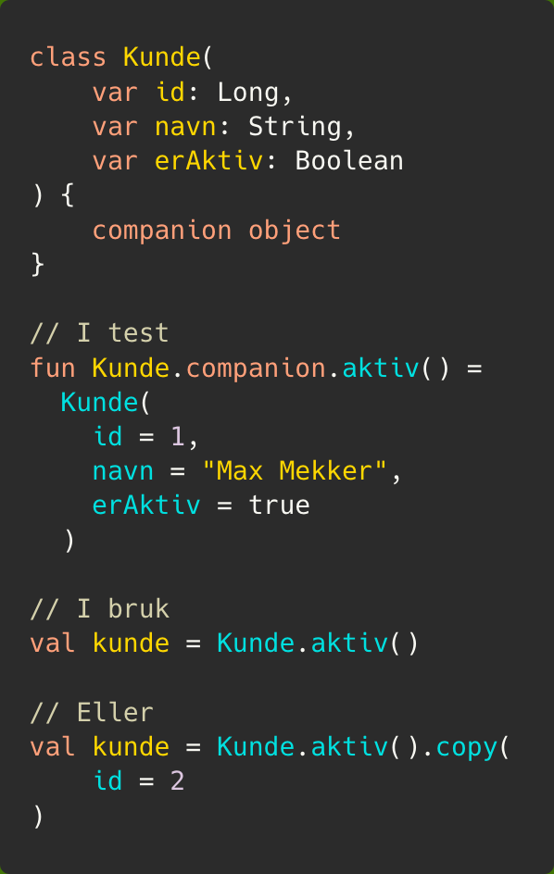
Alternativ til ObjectMother
Testdata factory extension functions..?
Når du har kontroll på klassen
Bittelitt tydeligere hva du får ut
Krever tomt companion object inntil “static” kommer
Bruker copy-funksjon når man trenger justeringer
Mye brukte tilfeller får egen funksjon(som med ObjectMother)

Slide 12
Demotid!
For kunde;
Domene
KundePort
KundePortFake

Slide 13
Oppgavetid!
Oppgave 1
Oppgave 2
Lag domenemodell for
Kunde
ProduktLager
Lag Port-interface for begge
Lag Adapter-fake for begge
Testdata factory extension functions for domeneklasser
Hvor skal de plasseres?

Slide 14
Del 2: Adapters, Integrasjonstester og litt om Spring DI

Slide 15
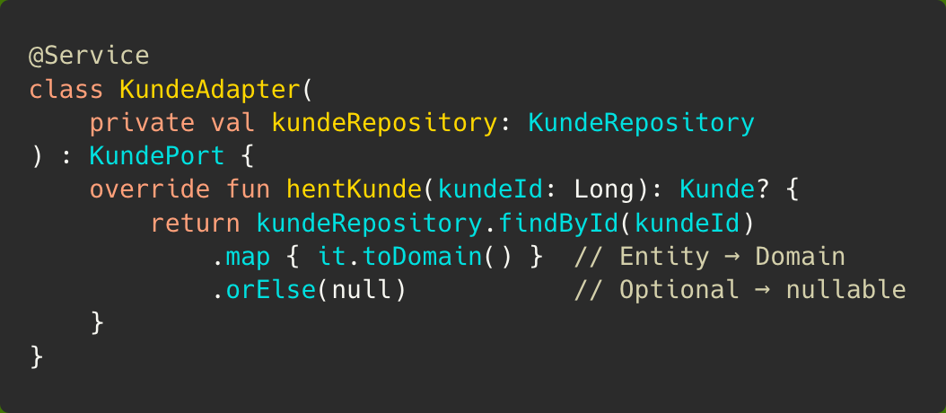
Adapter
Implementerer en port for domenet
Kjært barn har mange navn; Adapter, Rest, Repository og sikkert flere
Wrapper ekstern tjeneste
Oversetter fra eksternt til domene
Notes:
- En form for oversetter
- Mapping skal alltid skje i adapterlaget - domenet skal holdes rent
- Kan være så enkelt som at en oppretter et domeneobjekt rett fra JDBCTemplate sin rowmapper

Slide 16
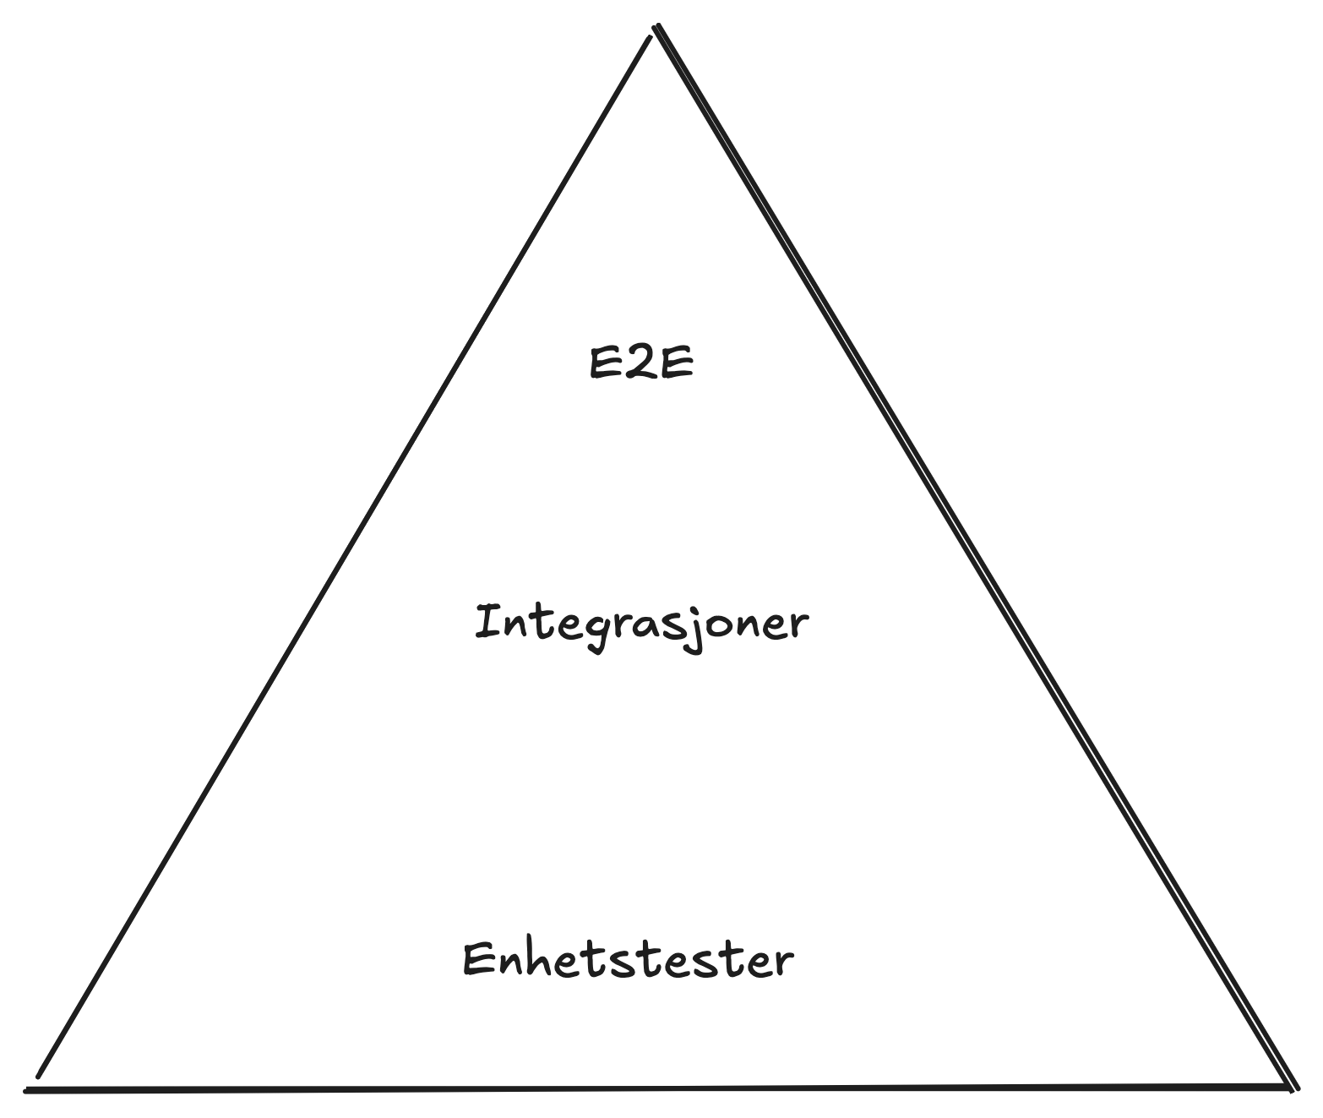
Recap testpyramide
Få - @SpringBootTest hele greia
Noen - adaptere med testcontainers, controllers med WebMvcTest
Masse - domenelogikk & fakes
Notes:
- Har vi raske unit tests kan vi ha mange og likevel kjøre de raskt
- Hver test skal teste en ting(diffust hva den ene tingen er?)
- Integrasjon er mest for mapping - det er stort sett det vi skal ha der - Ingen regel uten unntak..

Slide 17
Adaptere mot database(recap)
Testcontainers
H2
Ekte database
Ingen SQL-dialekt problematikk
Test migrasjoner!
Prodlikt
Noe tregere og krever docker installert
Krever kun en JVM avhengighet
Rask!
Kan avvike fra SQL dialekt
Ikke heeeelt likt som prod
Notes:
- Vi tester ikke JPA - vi tester vår mapping
- Tregere, derfor få - Setup skal være på plass, så dere kan fokusere på mapping og sjekk av den

Slide 18
Demotid!
For kunde;
Adapter med mapping
Testcontainer

Slide 19
Oppgavetid!
Oppgave 1
Oppgave 2
Lag adapter for
Kunde
ProduktLager
Skriv tester med testcontainer eller h2
Hvor lang tid tar adapter-testene sammenlignet med de andre testene fra dere trykker start til den er ferdig?
Refaktorer OrdreService til å bruke ports
Erstatt mockks i tester med fakes

Slide 20
Tanker?
Ble testene lettere å lese?
Er testene forståelige?
Ble domenekode bedre eller dårligere?
Er dette alltid nødvendig?

Slide 21
Del 3: Spring DI
Notes:
- Teori
- Kanskje gi litt mat rundt hvorfor Ports & Adapters er bra også for koden

Slide 22
Hvordan får OrdreService Kundeport?

Slide 23


Slide 24
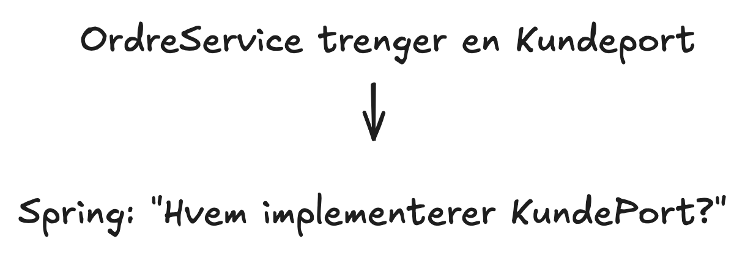

Slide 25
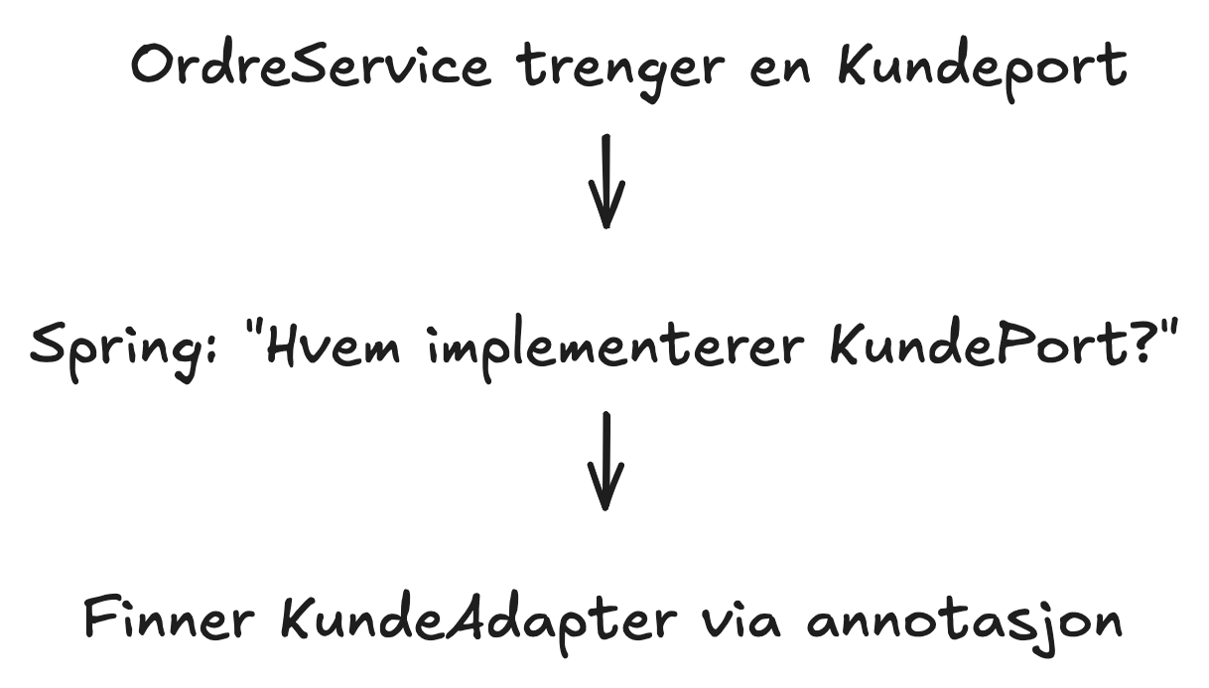

Slide 26
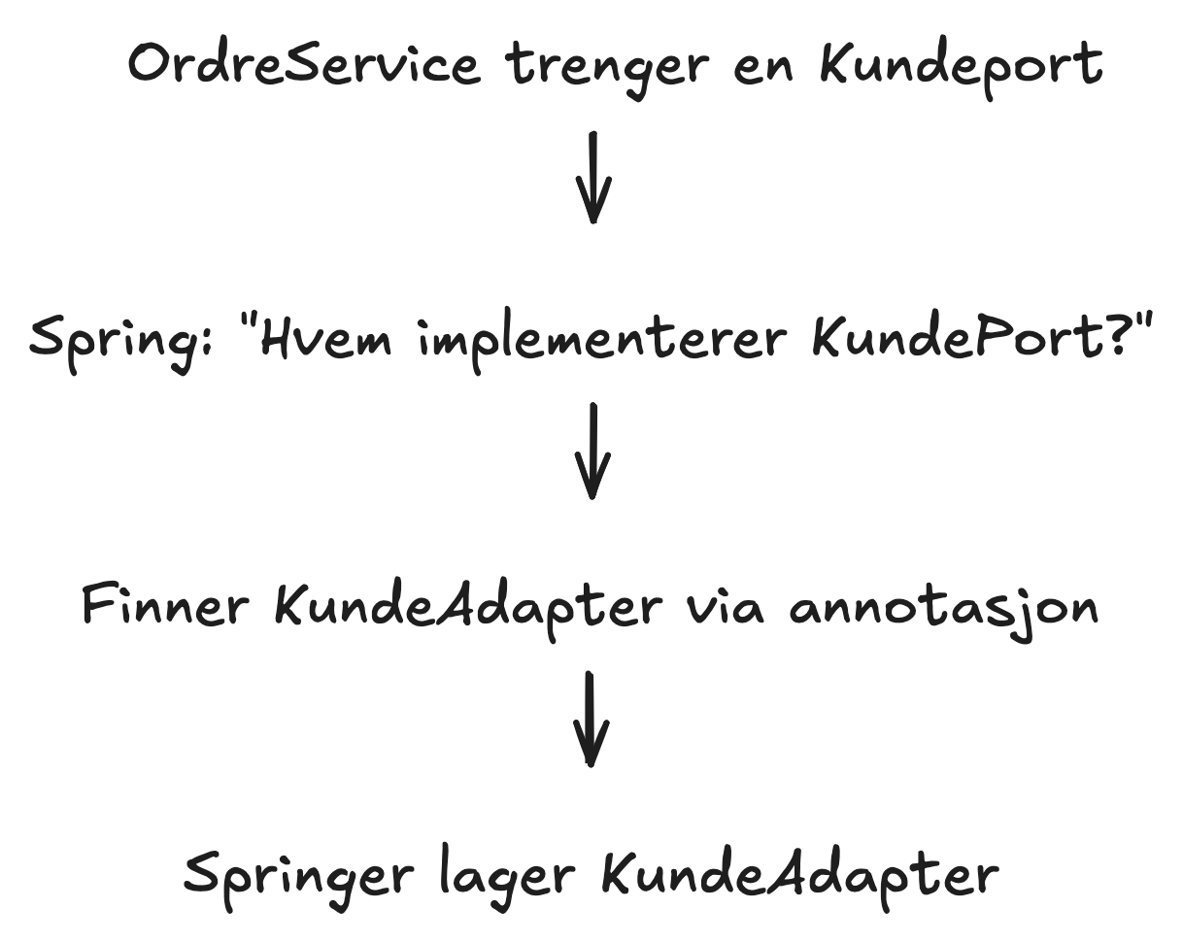

Slide 27
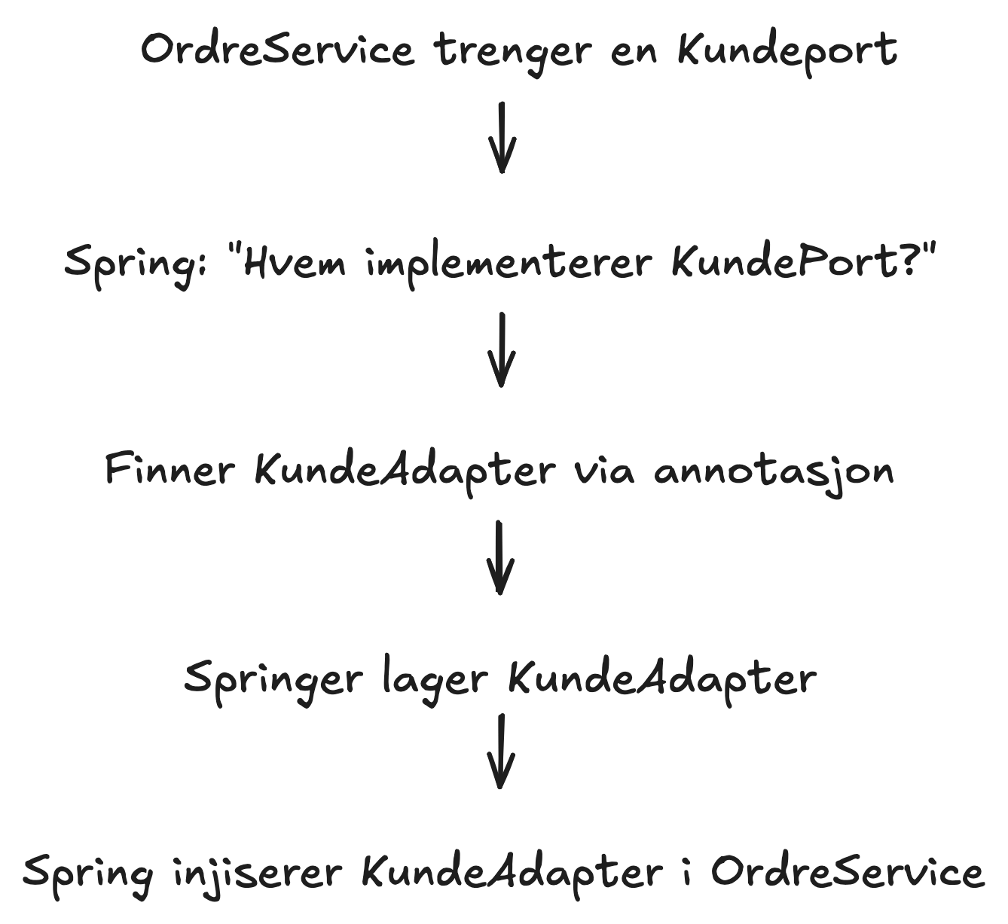

Slide 28
Hva er en bean?
Et objekt hvor Spring Container håndterer livssyklus for oss(opprettelse, gjenopprettelse, sletting).
Alternativet er at vi manuelt lager dependencies(”new KundeAdapter()”) og dytter det inn i klassene.
Obs! Visse ting(eksempelvis @Transactional) fører til at det blir opprettet en Proxy som legger seg rundt klassen - kall mot klassen utenifra vil gå via proxy, interne kall via ”this” går direkte mot klassen.

Slide 29
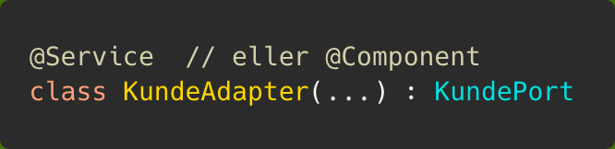
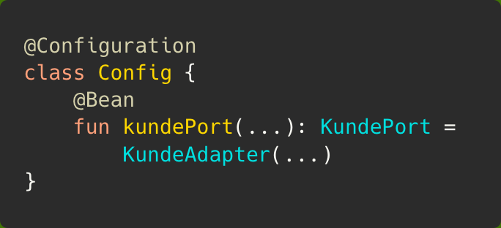
Hvordan opprette en bean?
Stereotyper
Manuelt
Foretrukket når vi eier klassen
Mer kontroll, avhengigheter som ikke er annotert, conditional

Slide 30
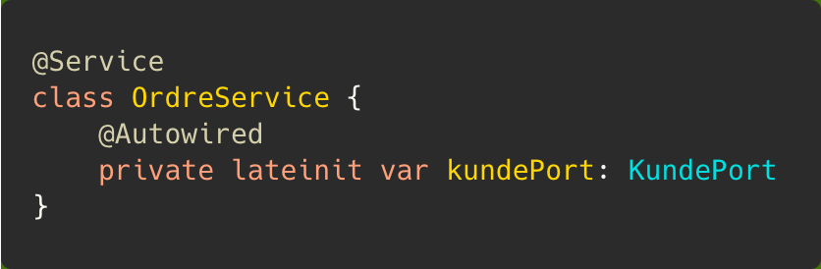
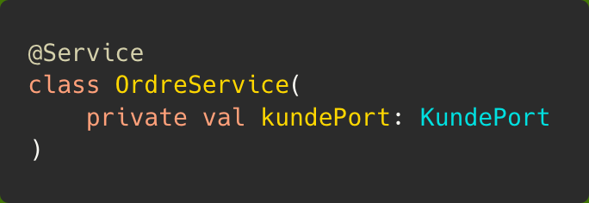
Hvordan få tak i en bean?
Constructor
Field injection
Foretrukket
Immutable
Trenger ikke Spring for testing
Tydelig hvilke dependencies som trengs
Mutable
Trenger Spring for å teste
Litt skjulte dependencies

Slide 31
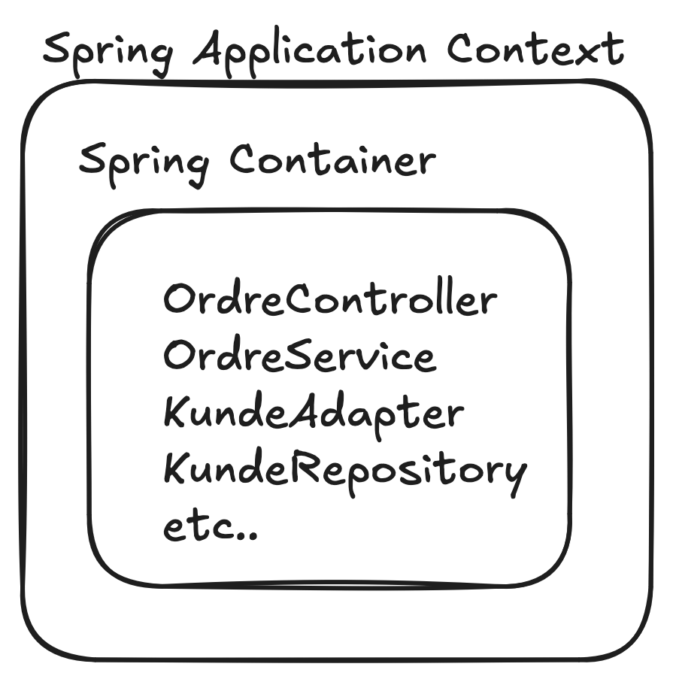
Hva er Spring Context?
Beans
Annet
Lager beans
Lifecycle for beans
Scopes
Dependency injection
Kan ha flere(en for hver modul i stor applikasjon)
ApplicationEvents og ApplicationListener
Hente tekster fra properties filer i resources mappa

Slide 32
Spring Boot (Test) Slices(recap)
Starter opp forskjellige deler av applikasjonen
@SpringBootApplication
@SpringBootTest – hele appen, treig
@WebMvcTest – kun web-laget
@DataJpaTest – kun JPA-ting for database
@DataJdbcTest – kun JDBC-ting(datasource)
Og enda flere..
Minste typen – raskere tester

Slide 33
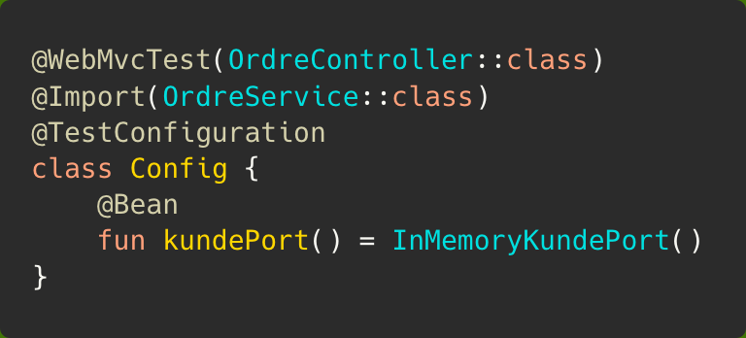
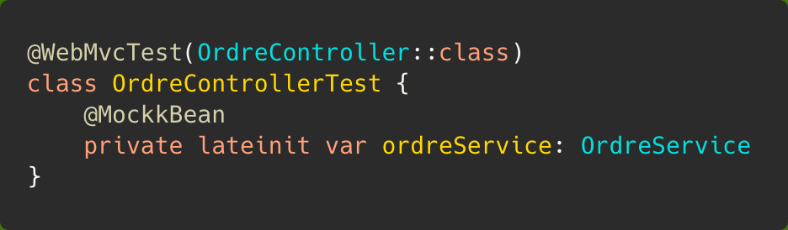
Nå som vi har fakes.. Hva med MockkBean?
VS
Fristende, men reflekter over disse;
Hva er controller-testens ansvar?
Hvor bør feil i forretningslogikk oppdages?

Slide 34
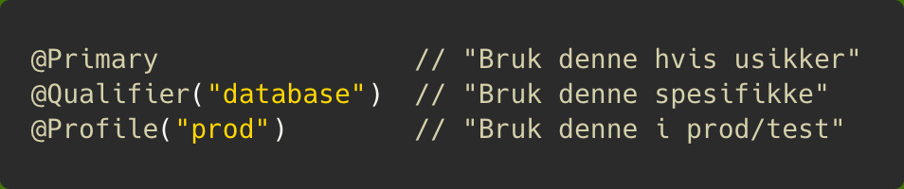
Hva med flere implementasjoner av en Port?
Vi har bare adapter i “prod” og fake i test
Så vi har aldri en konflikt
Kan ha flere implementasjoner av en port i samme context
Eksempelvis overgang til ny database
Eller ny filagringstjeneste
Eller ny meldingstjeneste
Eller fra gammel cache instans til ny
Eller objectmapper som er konfigurert forskjellig
Etc..
Foretrekk at miljøer er konfigurasjonsbasert og ikke har forskjellige beans
Notes:
- Finnes nyttige tilfeller

Slide 35
Avslutning

Slide 36
Refleksjoner
Ble testene påvirket i positive eller negativ grad av fakes?
Hvilke tester tar lengst tid?
Hva trenger vi å teste utenfor domenelogikk?
Når er det overkill med ports & adapters?
Er ren ports & adapters alltid å foretrekke?

Slide 37
Noen takeaways
Arkitektur
Testing
Spring
Separer domene og ikke-domene(Dto/innkommende, Entity/persistence etc)
Ports hører til i domene, adapters hører til utenfor domene
Adapters oversetter fra deres kode til/fra “noe eksternt”
Dytt logikk inn i domene så langt det gir mening
ObjectMother vs extension for testdata
Controller/Adapters - mapping, og ikke så mye mer
Domene - god kandidat for enhetstester
Unngå Spring og tunge ting i enhetstester
Hva er en Bean
Hva er Spring Context
Mulig å ha forskjellige implementasjoner av samme ting i samme context

Slide 38
Takk for i år!

